Slide 1
Høstmøte Hopp/Kombinert

Slide 2
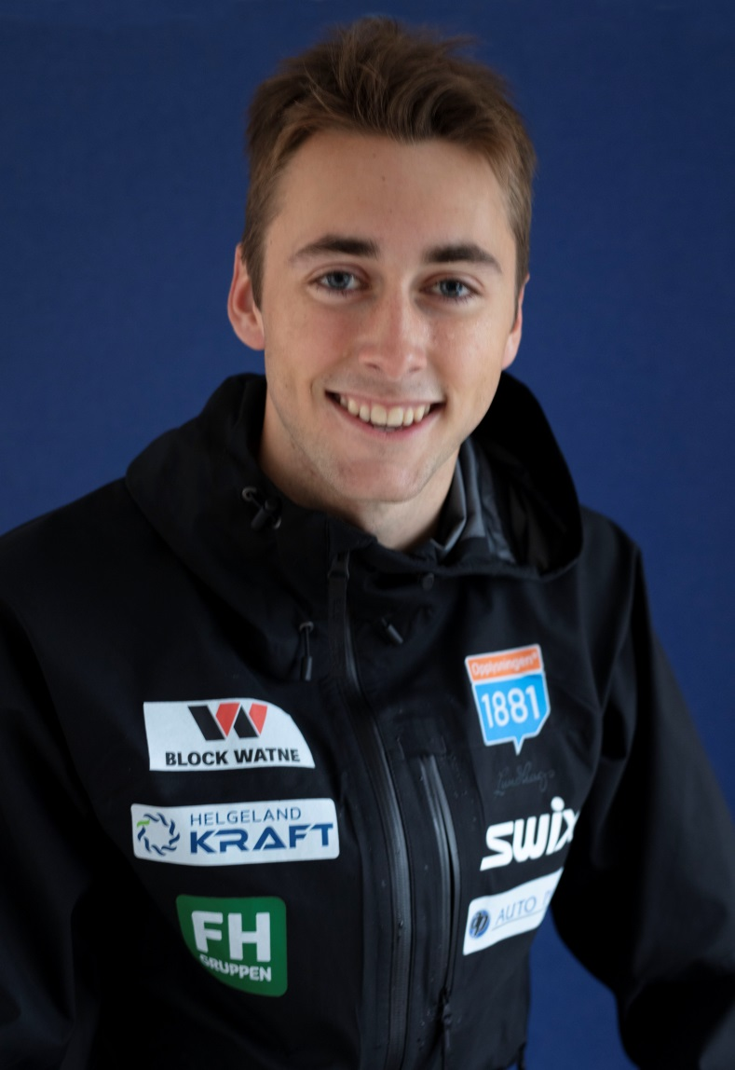
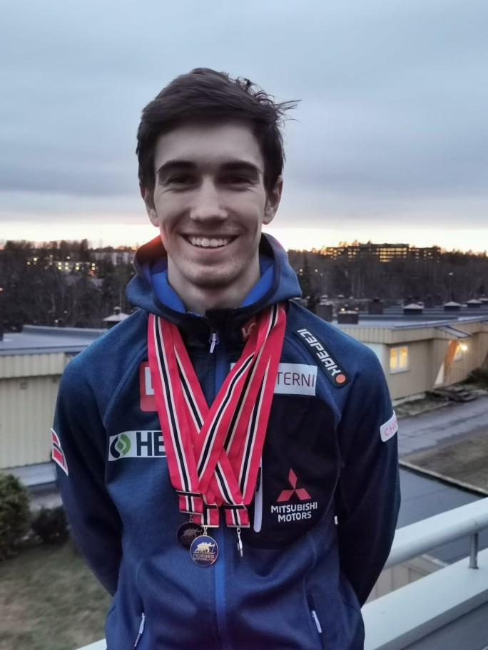
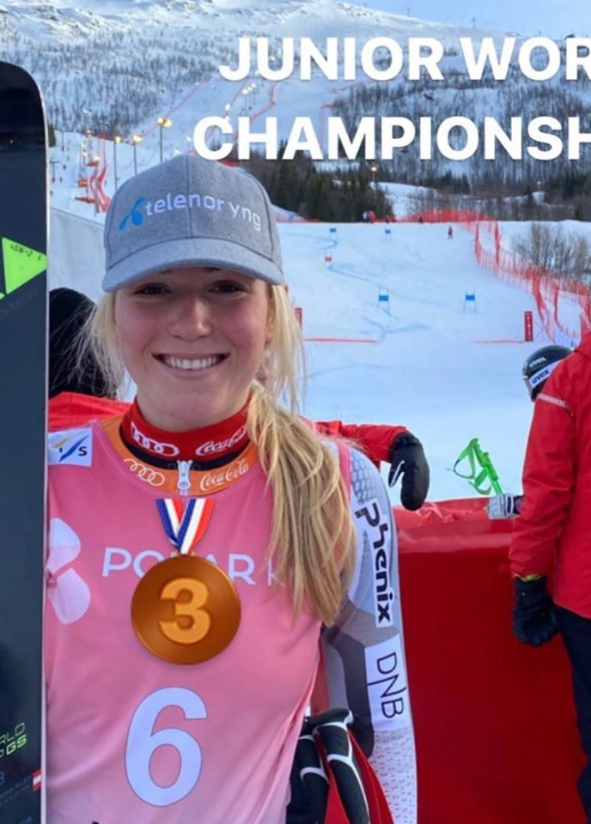
Hedring av våre utøvere
Notes:
Vi skulle hedre våre flotte utøvere Helt fra Verdensmestere/WC vinnere til de som skulle få sin Jubileumspokal og bestemannspremier. Liste over disse ligger på nettsiden og de vil få sine utmerkelser overlevert lokalt.
Bildet er Kaja Norbye, Jar M Riiber, Iver Tildheim Andersen og Sander Vossan Eriksen Vi har utøvere i alle grener som har gode resultater på nesten alle nivå.

Slide 3
Hva skjer i Skiforbundet/Skikretsen
Full drift etter at de ansatte har vært permittert
Alle grenkomiteene er aktive
Skiting i Ålesund 12-13 juni (utsatt fra 2020)
Skikrets ting 16 juni
Utviklingsavdeling i NSF lagt ned – Bredde/rekruttering delegert til gren
Notes:
Det har vært en 4 mnd periode uten annet enn helt «livsnødveldig» arbeid – økonomi + litt til – begynner å komme ajour
Alle grenene er i full gang med planlegging av aktiviteter gjennom høsten og vinteren. Prøver å planlegge så likt som vanlig sesong
Skiting i Ålesund – Mange viktige beslutninger som skal tas. Det er store endringer på gang
Til Skikretstinget i juni – ny handlingsplan og valg av nytt Skikretsstyre
Organisasjonsutvalget har sagt at arbeidet mot klubb bør styrkes gjennom kretsleddet. Dette er en spennende prosess. Også at NSF sentralt har lagt ned Utviklingsavdeling og delegert arbeidet med rekruttering og bredde til grenleddet.

Slide 4
Mål for sesongen i Oslo Skikrets
Attraktiv lokal aktivitet
Aktiv Skikrets
Fokus på å styrke «levevilkårene» for klubbene
Trener utdanning
Enklere administrativ hverdag
Økonomisk støtte
Tilgang til anlegg
Notes:
Den viktigste aktiviteten vil i år foregå lokalt og for noen regionalt. Ønske om å gjøre det mer attraktivt og lage gode løsninger så alle får være med. Utfordrer de som nå står som arrangører eller nye arr kommende vinter. Kan de tenke seg å arrangere flere renn, gjerne mer uhøytidelige, men få de med på terminlista ? Bør gjelde alle grener (Kan nevne at vi i Lillomarka tenker å påta oss enda et renn,- et langrennscrossrenn på en ledig dato eller på en hverdagskveld). Hva med arr.på tvers av grener ?
Øke kontakten med klubbene/grenene og jobbe sammen for å løse «lokale» utfordringer. Jobbe på tvers av gren og for «sårbare» grupper. Bidra til å styrke tilbud til Funksjonshemmede og ikke etnisk norske. Målet er å gi gode tilbud til flere og innlemme flere i Skifamilien. Ta tak i enkelt elementer i Handlingsplanen og følge de helt til utførelse.
Økonomi som barriere – OIK og Oslo kommune – kanskje egne «tiltak/støtteordnigner» for å få de som trenger det en ekstra «bistand» over en periode

Slide 5
Agenda for Hopp/Kombinert Oslo skikrets
Situasjonen i de forskjellige klubbene
Aktivitet
Antall utøvere
Planer for sesongen
Korona
Hvordan legge til rette for gode/trygge aktiviteter
Terminlista
Hva vet vi per i dag
Valgkomite
Vi bør velge en valgkomite som allerede nå kan starte opp arbeidet
Eventuelt

Slide 6
Nytt fra de forskjellige gruppene

Slide 7
Egen nettside /veileder for Oslo Skikrets
Notes:
NB: Alle terminfestede arrangement og arrangement på vegne av Oslo skikrets skal lage en risikovurdering og ha en smittevernplan som lastes opp i Sportsadmin helst 14 dager før arrangementet. Hvis dere har problemer ta kontakt med Skikretsen/Administrasjon
Beredskapsgruppen Oslo skikrets ang Korona er:
Espen Utaker(styremedlem): espen.utaker@gmail.com
Mette Sannes(styremedlem): mette@online.no
Tove Andersen(admin ansatt): Tove.Andersen@skiforbundet.no

Slide 8
Coronasituasjon
Egen gruppe i kretsen som jobber med dette
Utfordrer oss
Vær kreative
Notes:
Arrangere fremfor å avlyse – se muligheter. Er det økonomi som er barriere så kan man søke o

Slide 9
Arrangement
Ansvarlig arrangør skal:
Gjøre en risikovurdering av aktiviteten/arrangementet som planlegges
Utarbeide smittevernplan
Sørge for nødvendig varsling og tillatelse fra lokale helsemyndigheter
Informere deltagere og tilstedeværende om gjeldende smitteverntiltak
Registrere tilstedeværelse

Slide 10
Arrangement – dette gjelder fra 12. oktober
Inntil 600 personer kan være til stede på utendørsarrangement, fordelt på 3 kohorter på inntil 200 personer
Kohortene må være fysisk adskilt (minimum 2 meters avstand)
Kohorter kan skiftes ut i løpet av arrangementet, forutsatt at de ikke kommer i kontakt med hverandre og at det foretas nødvendig vask av rom og felles berøringsflater
Det er ikke anledning til å skifte kohort i løpet av arrangementet
I begrensningen på antall personer gjelder deltagere, støtteapparat, foresatte, media, tilskuere og andre som ikke har oppgaver knyttet til gjennomføringen av arrangementet
For alle konkurranser gjelder regel om at utøverne skal holde 1 meters avstand

Slide 11
GRUNNLEGGENDE FOR ALL AKTIVITET
Syke personer skal holde seg hjemme
Hold 1 meters avstand
Vask hendene ofte
Host i papirlommetørkle eller albuekroken
Begrens bruk av felles utstyr og sørg for godt renhold av utstyret som benyttes
Registrer hvem som er tilstede

Slide 12
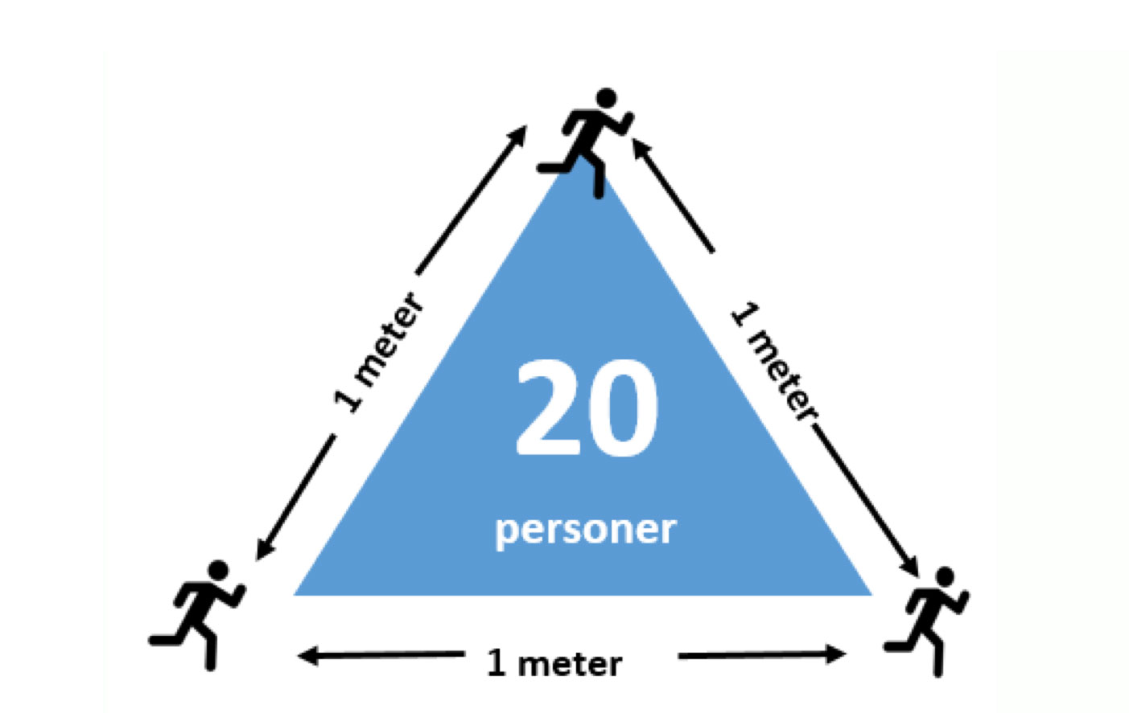
Trening
Maks 20 personer i gruppe
Alle grupper skal ha minimum 1 ansvarlig leder
Samtidig oppmøte for flere grupper kan skje hvis gruppene holdes adskilt under hele treninga
Hold avstand, men kortvarig fysisk kontakt for utøvere under 20 år er tillatt
Skift hjemme og unngå helst bruk av felles garderober
Bruk egen drikkeflaske

Slide 13
Terminlista Hvor langt har vi kommet, hva kan vi søke støtte til
Telenorkarusell
KM
NC
Regionscup
Septembercup

Slide 14
Valgkomiteer

